Slide 1



Financial Sample PBI
View in Power BI
Last data refresh:
06/12/2023 23:47:47 UTC
Downloaded at:
06/12/2023 23:50:20 UTC

Slide 2
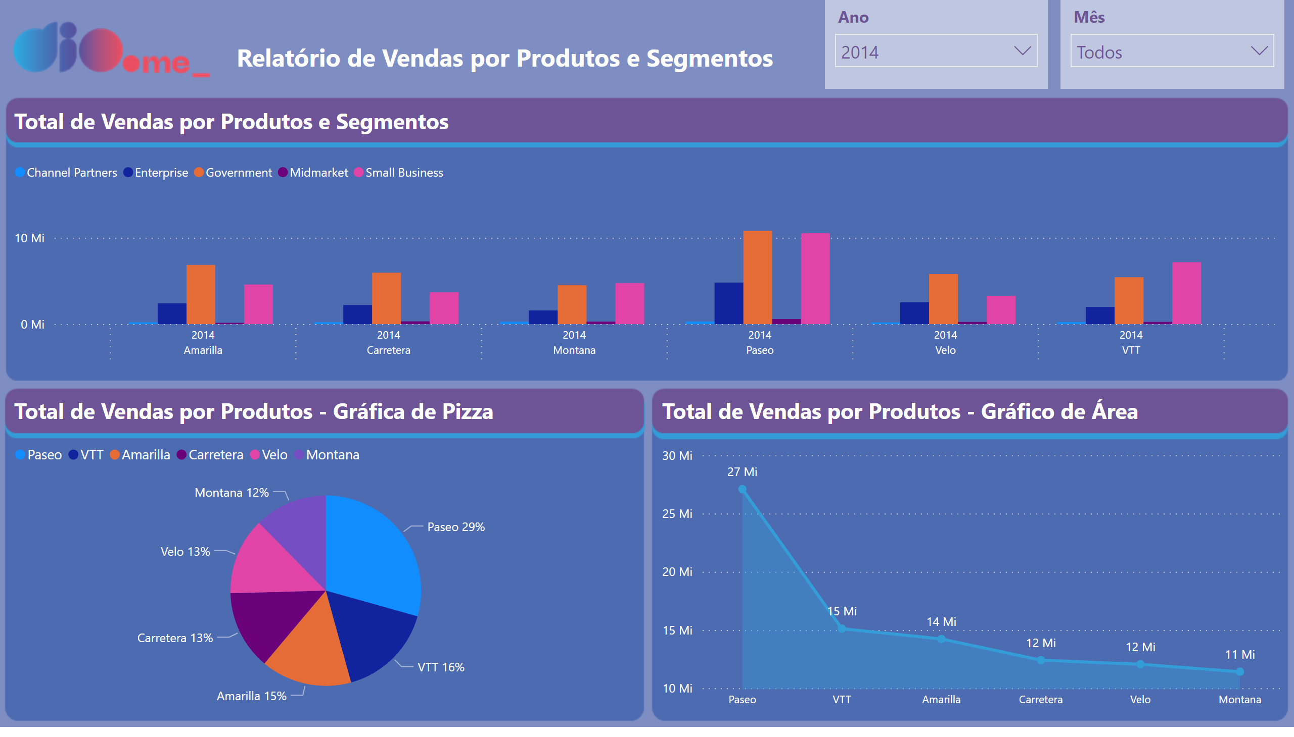
Produtos e Segmentos
Notes:
actionButton
No alt text provided
slicer
No alt text provided
slicer
No alt text provided
areaChart
No alt text provided
pieChart
No alt text provided
clusteredColumnChart
No alt text provided
textbox
No alt text provided
textbox
No alt text provided
textbox
No alt text provided
textbox
No alt text provided

Slide 3
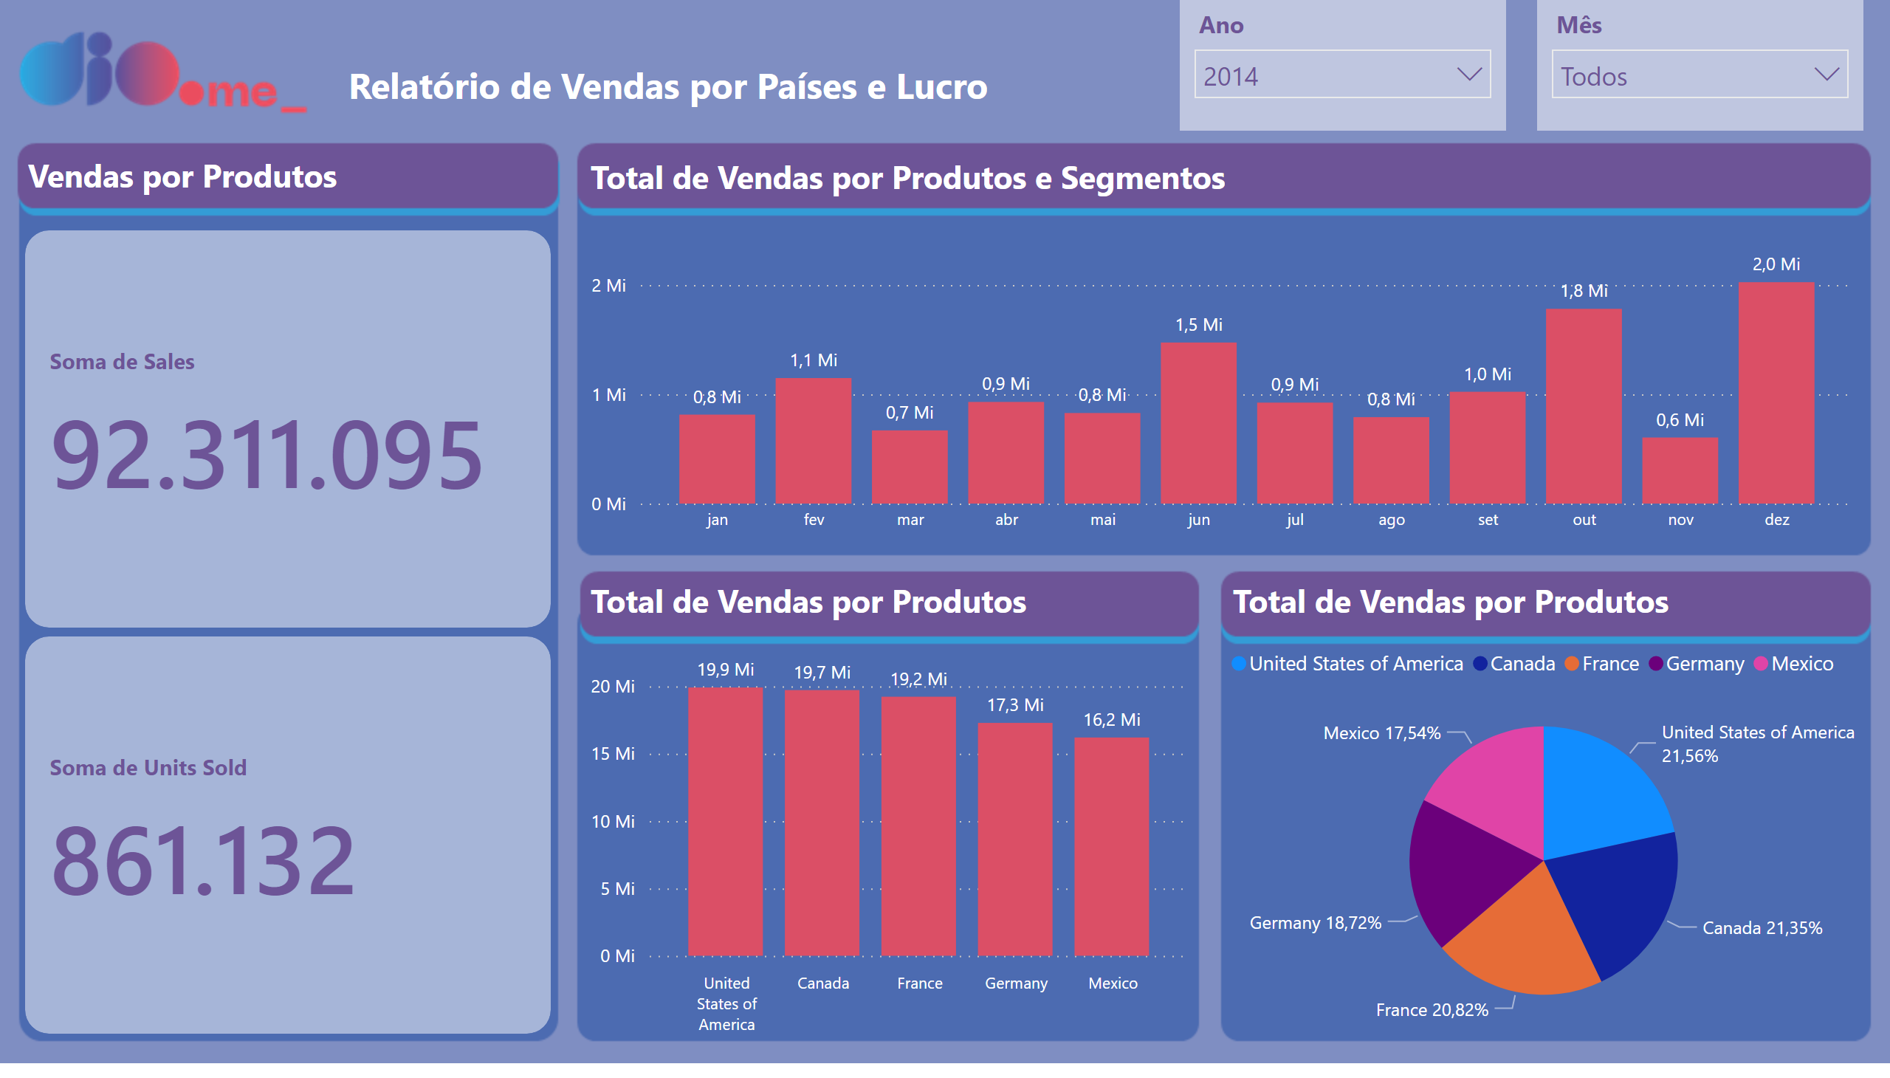
País e Lucro
Notes:
actionButton
No alt text provided
slicer
No alt text provided
slicer
No alt text provided
textbox
No alt text provided
textbox
No alt text provided
textbox
No alt text provided
textbox
No alt text provided
textbox
No alt text provided
cardVisual
No alt text provided
Vendas por País
No alt text provided
Vendas por País
No alt text provided
Vendas por País
No alt text provided

Slide 4
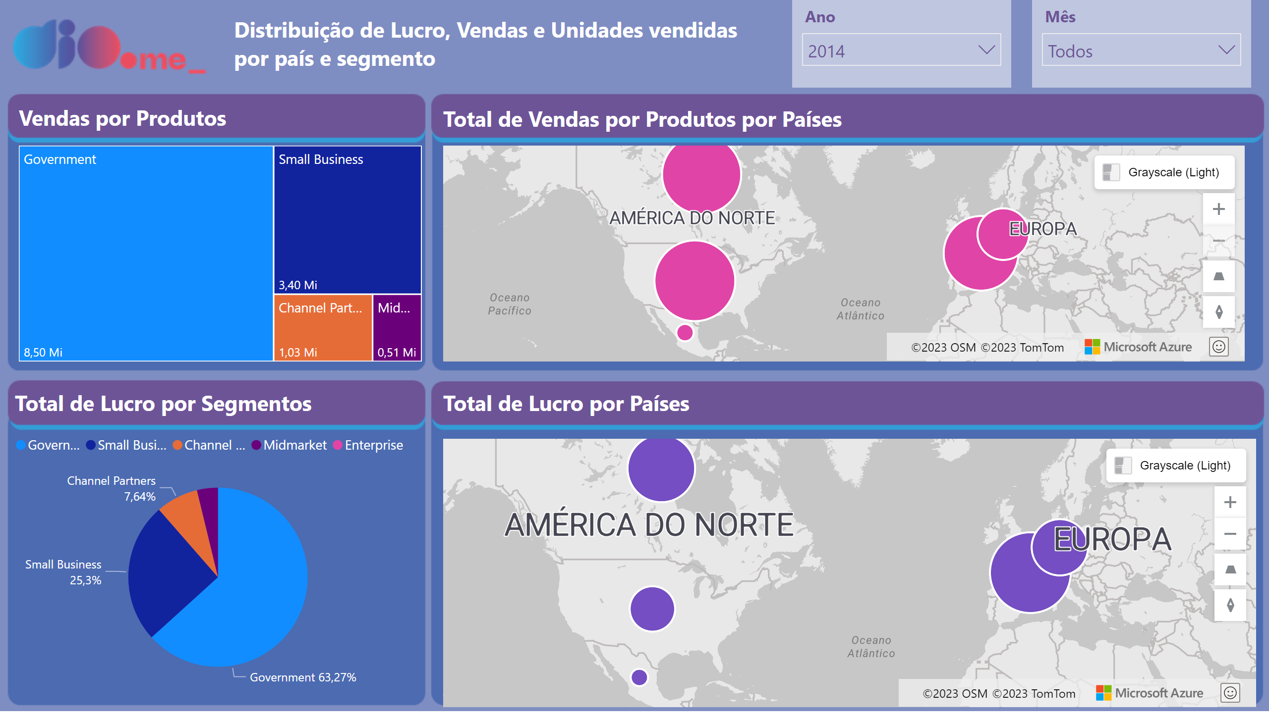
Distribuição de Lucro
Notes:
actionButton
No alt text provided
slicer
No alt text provided
slicer
No alt text provided
textbox
No alt text provided
textbox
No alt text provided
textbox
No alt text provided
textbox
No alt text provided
textbox
No alt text provided
Vendas por País
No alt text provided
Vendas por País
No alt text provided
Vendas por País
No alt text provided
Vendas por País
No alt text provided

